Slide 1
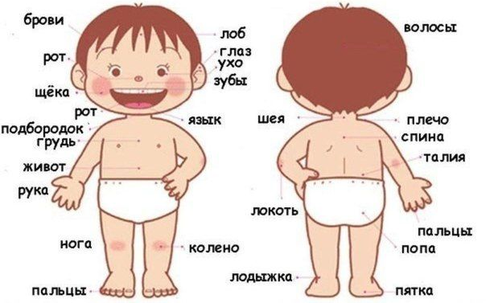
ЧАСТИНИ ТІЛА

Slide 2
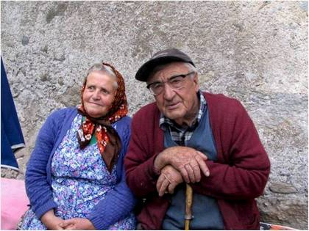
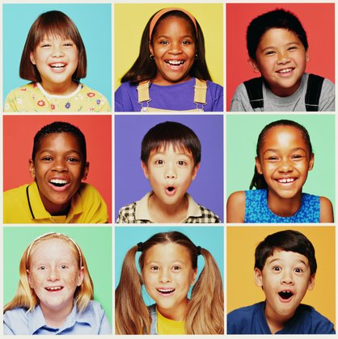
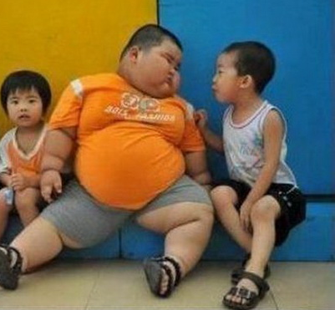
ВСІ ЛЮДИ РІЗНІ

Slide 3
У ВСІХ Є

Slide 4
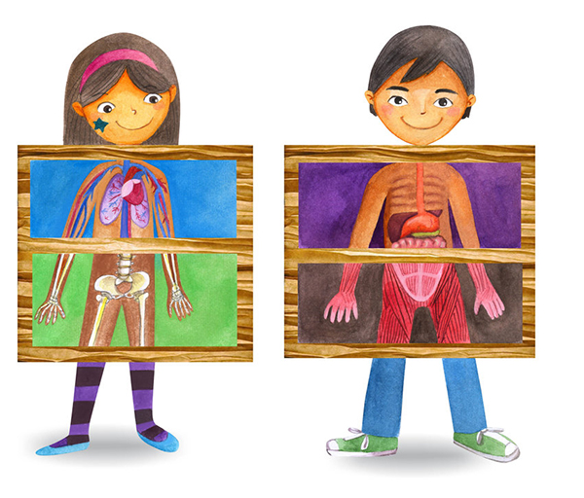
В СЕРДИНІ НАС

Slide 6
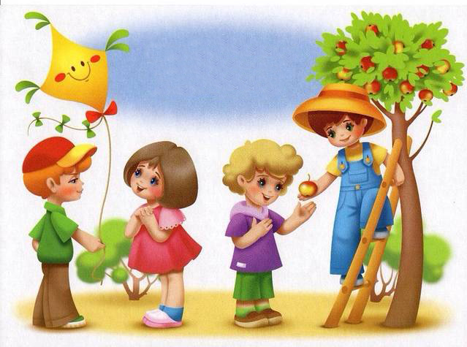
ЩО ТРЕБА СКАЗАТИ, КОЛИ ТОБІ ДОПОМОГЛИ?

Slide 7
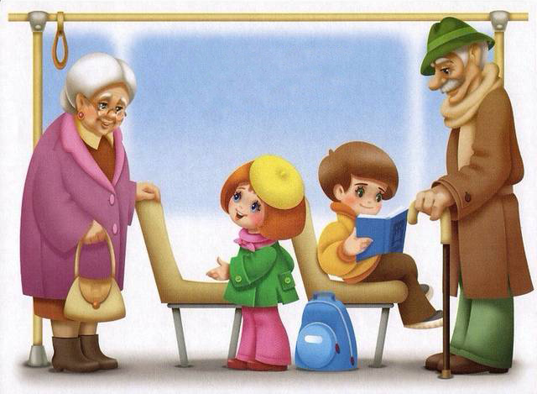
ХТО З ХЛОПЧИКІВ ВЧИНЯЄ ПРАВИЛЬНО?

Slide 8
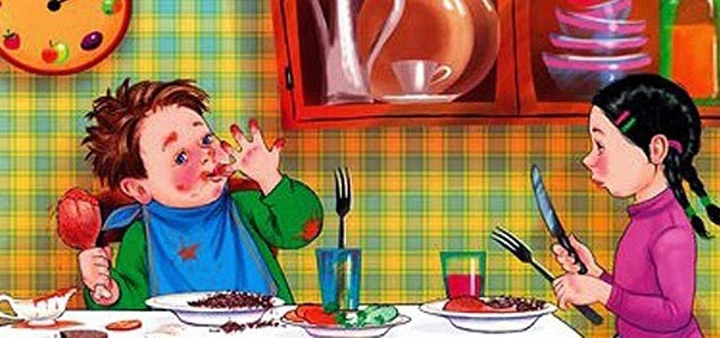
ХТО З ДІТЕЙ ПОВОДИТЬСЯ ПРАВИЛЬНО ЗА СТОЛОМ?

Slide 9
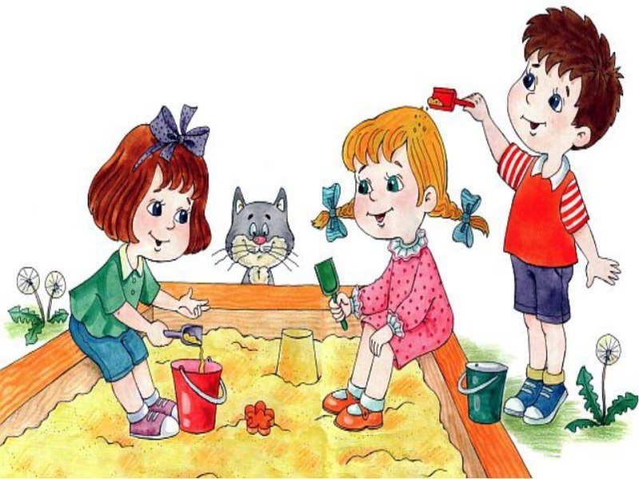
ЧИ ПРАВИЛЬНО ПОВОДИТЬСЯ ХЛОПЧИК?

Slide 10
Як слід поводитись під час гри?
Які ввічливі слова ви кажете, коли приходите до дитячого садка, сідаєте обідати, ідете додому?

Slide 11
МОЛОДЦІ!!!

